Slide 1

3강. CSS 텍스트와 표 스타일

Slide 2
목 차
1
CSS와 스타일 시트
2
글꼴 스타일
3
문단, 목록 스타일
4
표 스타일

Slide 3
스타일과 스타일 시트
CSS(Cascading Style Sheets)란?
CSS는 HTML과 함께 웹 표준 기술이다.
HTML이 텍스트나 이미지, 표 같은 각 요소를 문서에 넣어 뼈대를 만드는 것이라면 CSS는 텍스트 색상이나 크기, 이미지 크기나 위치, 표 색상, 배치 방법 등 웹 문서의 디자인 요소를 담당한다.
스타일(Style)
웹에서의 스타일(style)은 미리 약속한 스타일 속성을 입력해 웹을 디자인하는 것이다.
웹 문서의 내용과 상관없이 디자인만 바꿀 수 있다.
다양한 기기에 맞게 탄력적으로 바뀌는 문서를 만들 수 있다.

Slide 4
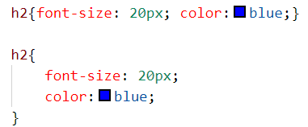
스타일과 스타일 시트
스타일 형식
스타일 속성
태그
p {
font-size : 20px;
}
속성값
스타일 규칙
세미콜론(;)으로 구분하여 중괄호{ }안에 나열한다.
스타일을 표기하는 방법

Slide 5
스타일과 스타일 시트
스타일 시트의 종류
종 류 | 설 명
내부 스타일 시트 | 반드시 <head> 태그 안에 작성한다. <style> p{font-family: 궁서체;} </style>
외부 스타일 시트 | <head> 태그 안에 작성한다. <link rel=“stylesheet” href=“./images/style.css”>
인라인 스타일 | 내용 중간에 태그와 함께 사용한다. <p style=“color:blue”>블루베리는 황산화제인..</p>

Slide 6
글꼴 관련 스타일
글꼴 (font) 관련 스타일
종류 | 설명
font-size (글자크기) | px(픽셀) 단위 – 고정된 크기, 기본 16px em단위 - 부모 요소 크기를 기준으로 한 상태 크기, p{font-size: 2em}
font-family (글자모양) | body{ font-family: 궁서 } 구글 웹폰트 : <link href="https://fonts.googleapis.com/css2?family=Nanum+Gothic&display>
font-weight (글자 굵기) | p{font-weight: bold}
color (글자색) | rgb방식 - color:rgb(0, 255, 0) -> 8bit 이해하기 16진수 방식 - color:#0000ff -> 16진수 표기법 3. 기본색 방식 - color:red

Slide 7
웹에서 색상 표현하기
색상 이름 표기법
기본 색상 이름으로 표시
기본 색상 16가지 – 모두 216가지 이다.
color:blue 형식으로 표시
16진수 표기법
color:#ffff00 형식으로 #다음에 6자리의 16진수로 표시
이 6자리는 두 자리씩 묶어 #RRGGBB형식으로 표시
각 색상마다 하나도 섞이지 않았을때는 00, 가득 섞였을때는 ff로 표시
000000(검은색) ~ #fffff(흰색)
두자리씩 중복될 경우 줄여 사용할 수 있음(#ff00ff->#f0f)

Slide 8
웹에서 색상 표현하기
rgb 표기법
color: rgb(255, 255, 0) 형식으로 세자리의 숫자로 표시, rgb() 함수라 함
색상이 하나도 섞이지 않았을 때는 0, 가득 섞였을 때는 255로 표시
투명도를 조절할 때는 color:rgba(255, 0, 0, 0.5) 처럼 마지막에 알파값 추가
a(alpha)는 불투명도를 나타내는 값으로 0~1중에서 (1이 완전 불투명, 0은 투명)

Slide 9
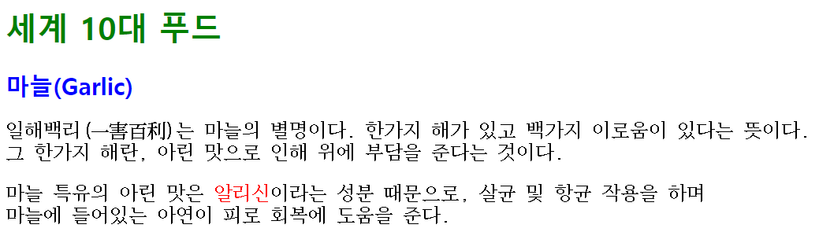
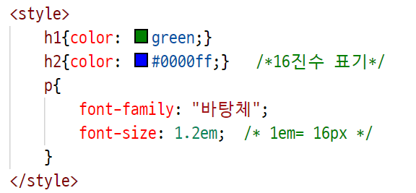
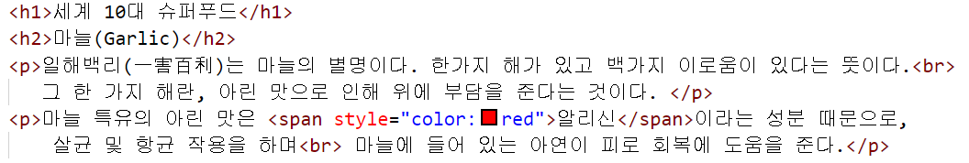
글꼴 관련 스타일
예제. font.html – 내부 스타일
인라인 스타일

Slide 10
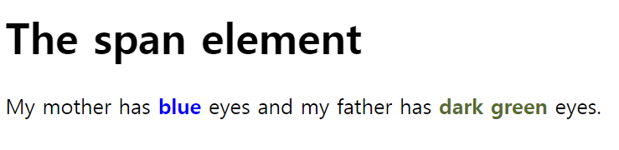
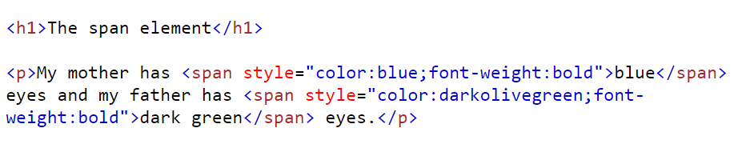
span 태그 알아보기
<span> 태그
구분 | 설 명
<span> 태그 | 텍스트나 문서의 한 부분만을 지정하여 스타일을 적용하는 인라인 태그이다.

Slide 11
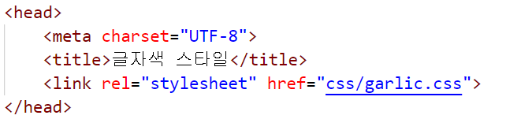
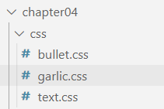
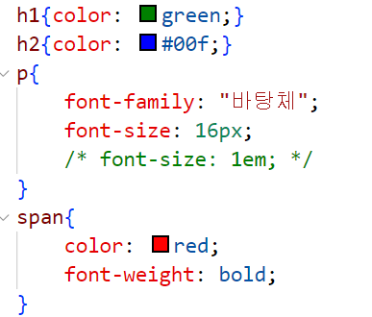
글꼴 관련 스타일
예제. font2.html – 외부 스타일
garlic.css

Slide 12
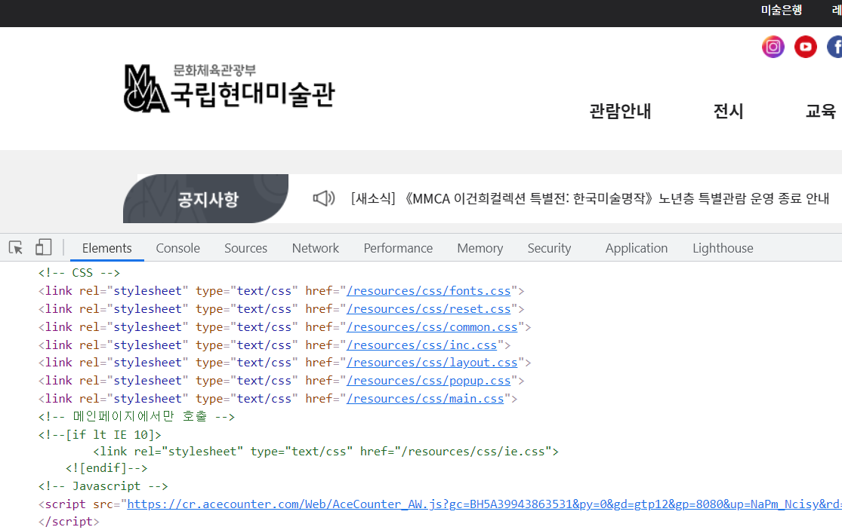
외부 스타일 사용 예
‘국립현대 미술관’ 사이트의 외부 스타일파일 보기

Slide 13
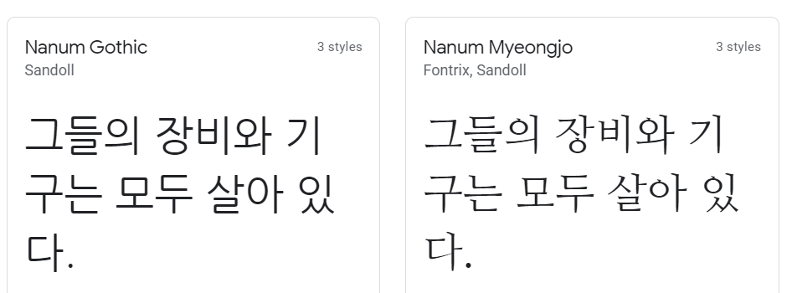
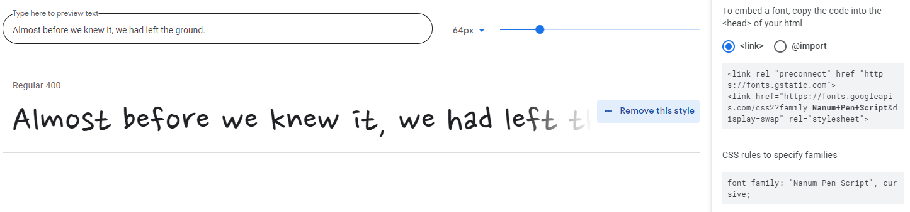
웹 폰트 사용하기
구글 웹폰트 사용하기 – font.google.com > ‘nanum’ 검색
웹 폰트란 웹 문서를 작성할 때 웹문서 안에 글꼴 정보도 함께 저장했다가 사용자가 웹 문서를 접속하면 글꼴을 사용자 시스템으로 다운로드 시키는 방식이다.
복사

Slide 14
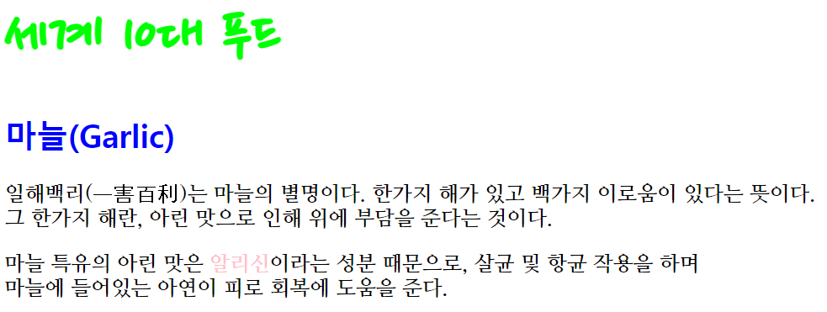
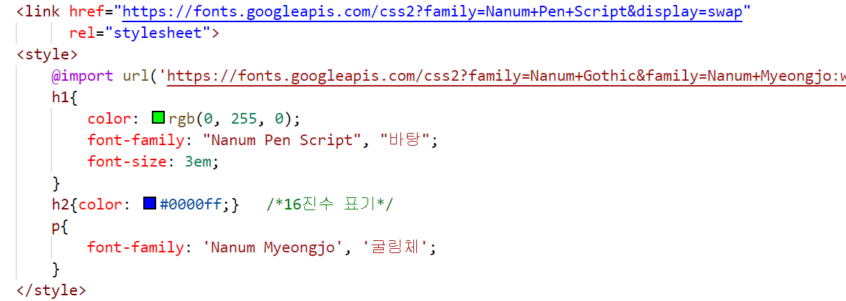
웹 폰트 사용하기
예제. webfont.html

Slide 15
문단 스타일
문단 (text) 관련 스타일
종류 | 설명
text-align (텍스트 정렬) | 문단 정렬에는 왼쪽 / 가운데 /오른쪽 / 양쪽 정렬이 있다 text-align: left; text-align: center; text-align: right; text-align: justify;
line-height (줄 간격) | 줄 사이의 간격을 조절하는 스타일이다. line-height: 2 //글자 크기의 2배
text-decoration (텍스트에 줄표시) | 주로 <a> 태그의 스타일로 사용되면 줄을 표시하고 없애는 스타일이다.
text-shadow (그림자 효과) | text-shadow | <가로거리> <세로거리><번짐정도><색상>

Slide 16
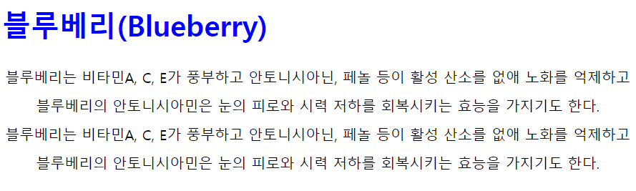
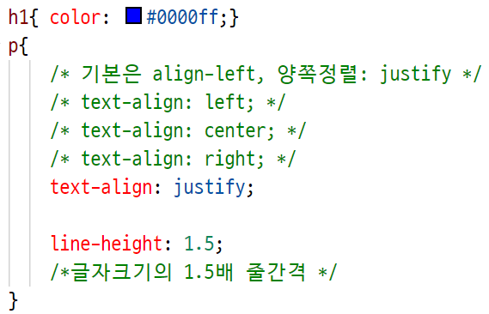

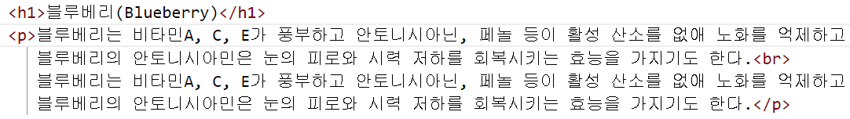
문단 관련 스타일
text.css
text-align.html

Slide 17
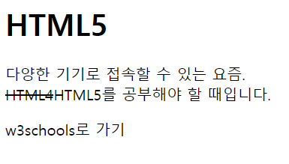
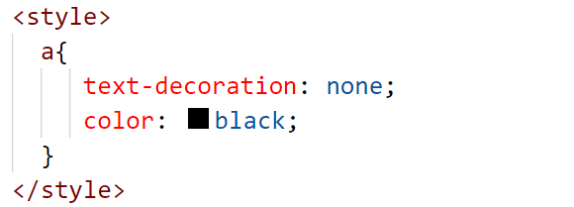
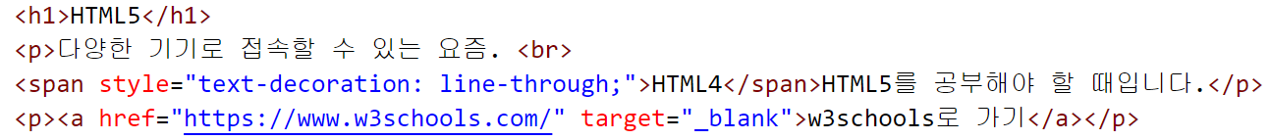
문단 스타일
text-decoration.html

Slide 18
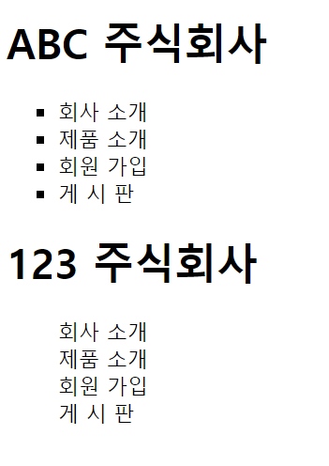
목록 스타일
list-style-type 속성 – list-style.html
속성 | 설명
disc(●) | 채운 원
circle(○) | 빈 원
square(■) | 채운 사각형
none | 불릿 없애기
속성 | 설명
decimal | 1로 시작 십진수
lower-roman | 소문자 로마 숫자
upper-roman | 대문자 로마 숫자
lower-alpha | 소문자 알파벳
upper-alpha | 대문자 알파벳

Slide 19
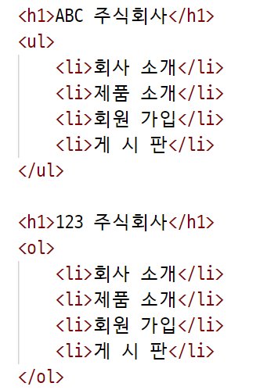
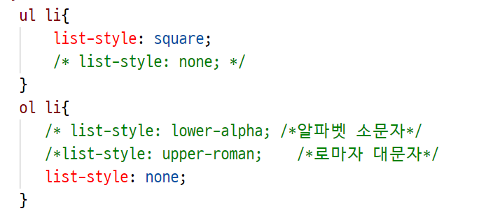
목록 스타일
list-style-type 속성 – list-style.html

Slide 20
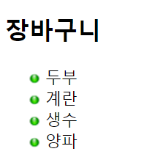
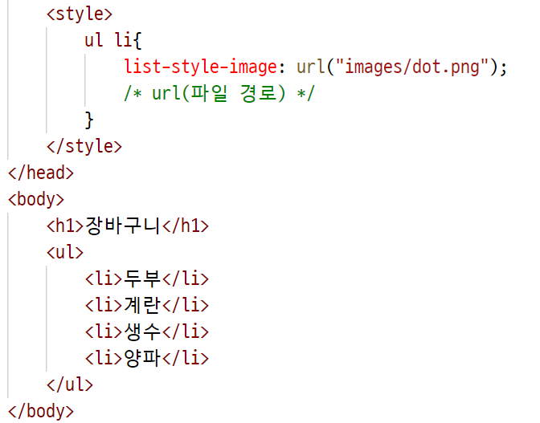
목록 스타일
list-style-image 속성

Slide 21
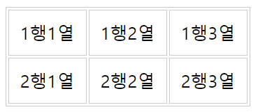
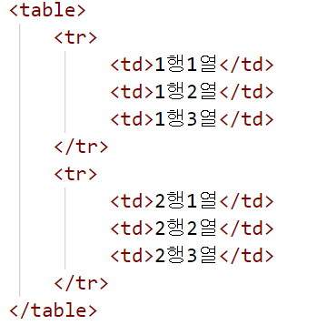
표를 만드는 태그
표(table) 태그
표는 행(row)과 열(column) 그리고 셀(cell)로 구성됨
<table>~</table> : 표 전체
<tr>~</tr> : 행
<td>~</td> : 열
첫번째 행
두번째 행
첫번째 열
칼럼(column)
두번째 열
세번째 열

Slide 22
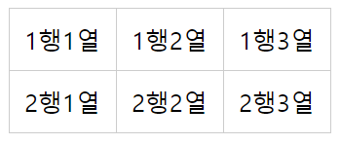
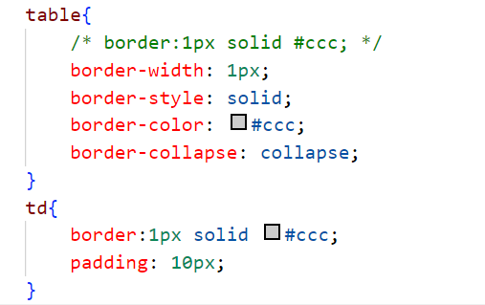
표를 만드는 태그
table-1.html

Slide 23
표 스타일
표 (table) 관련 스타일
종류 | 설명
width/height (크기) | 표의 너비 - width: 300px; 표의 높이 – height: 100px;
border (테두리) | 굵기 - border-width: 1px; 스타일 – border-style: solid 색상 – border-color: blue; 테두리선 통합 – border-collapse: collapse; 한 번에 표기 : border: 1px solid #ccc
padding (안쪽 여백) | 패딩(안쪽 여백) – 셀의 테두리와 셀 사이의 여백 padding: 10px;

Slide 24
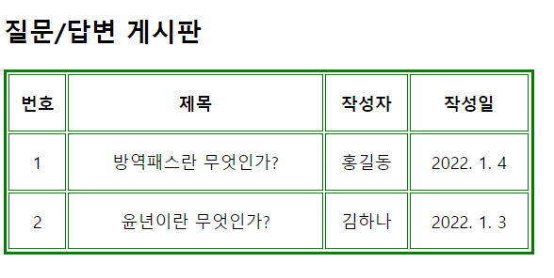
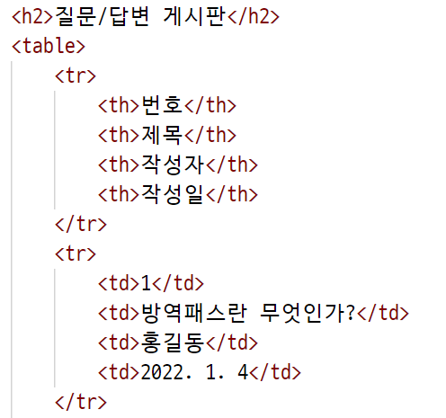
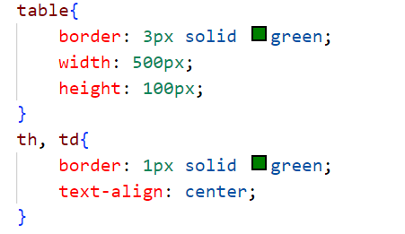
표를 만드는 태그
table-board.html

Slide 25
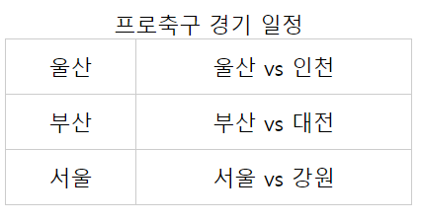
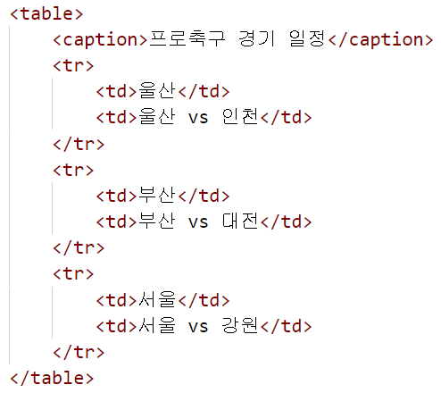
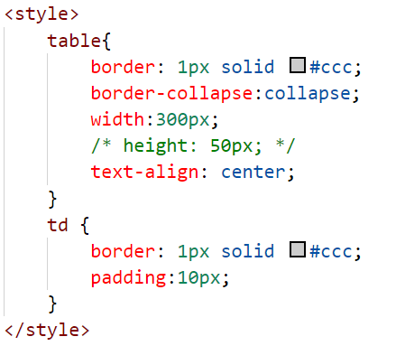
표 스타일
표에 캡션(표 제목) 넣기
<caption>~</caption>
table-caption.html

Slide 26

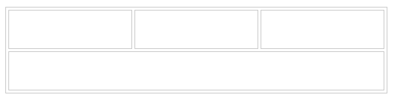
표를 만드는 태그
표의 셀 합치기
rowspan : 행 합치기 / colspan : 열 합치기
width : 너비, height : 높이

Slide 27
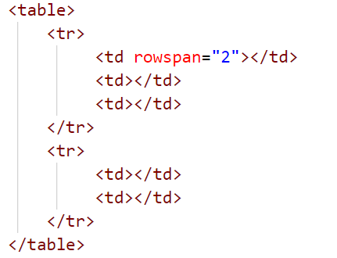
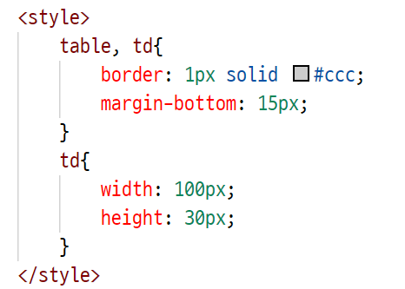
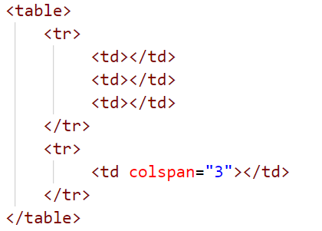
표를 만드는 태그
table-2.html

Slide 28
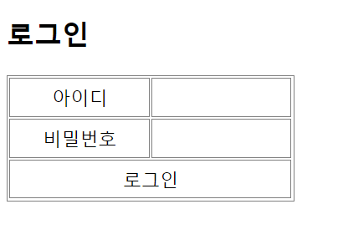
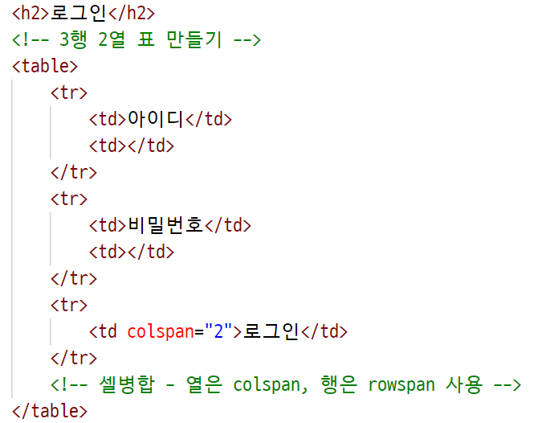
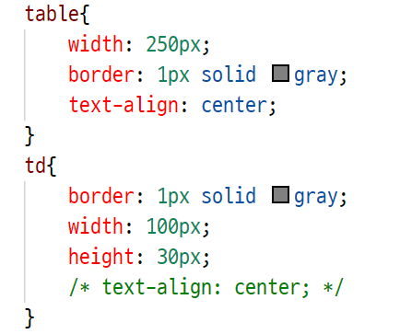
표를 만드는 태그
table-login.html

Slide 29
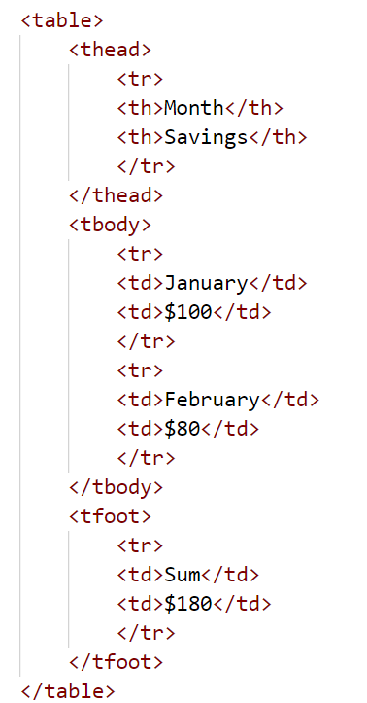
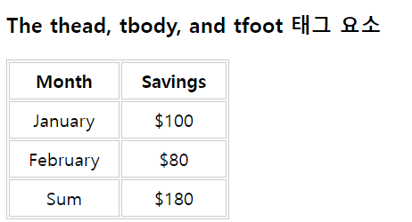
표 구조 정의하기
<thead> ,<tbody>, <tfoot> – 표 구조 정의
표의 구조를 제목 부분과 실제 본문 그리고 요약 부분으로 나눈다.
시각 장애인도 화면 판독기를 통해 표의 구조를 쉽게 이해할 수 있다.

Slide 30

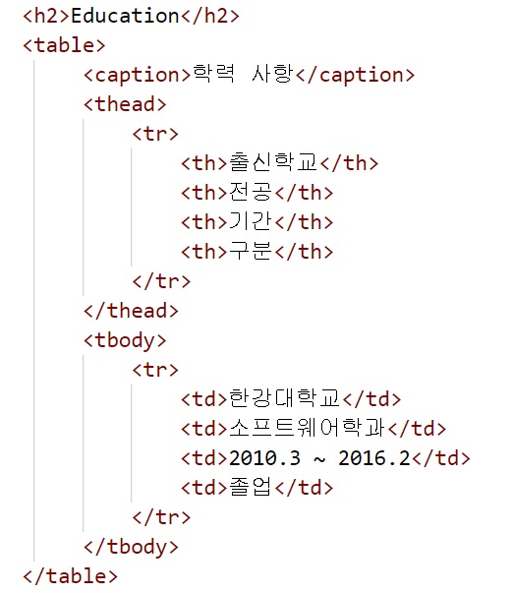
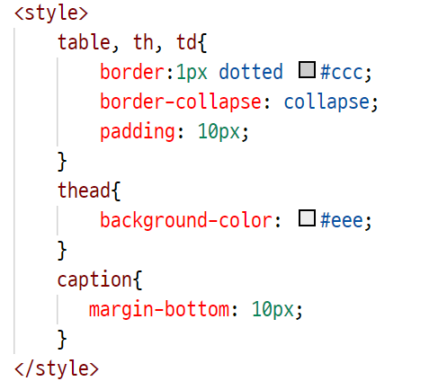
표 구조 정의하기

Slide 31
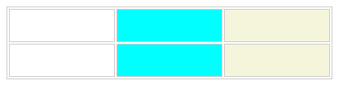
표 스타일
여러 열 묶어 스타일 지정하기
<col>, <colgroup> 태그
<colgroup>
<col>
<col>
……
</colgroup>

Slide 32
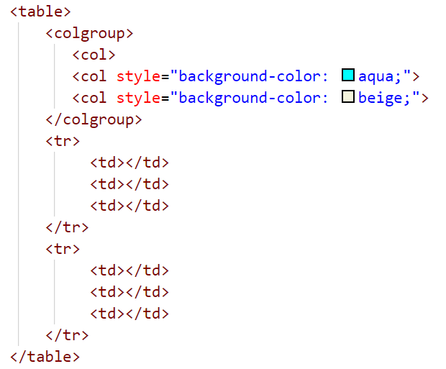
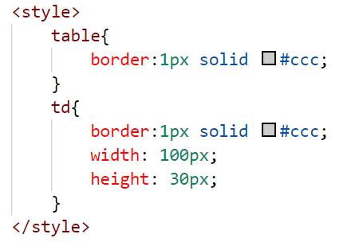
표 스타일
table-col.html

Slide 33
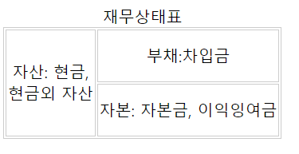
표 스타일 연습문제
실습 예제
----------------------------------------------------------------------
아래의 출력 결과대로 finance.html 문서를 만들어 보세요
----------------------------------------------------------------------

Slide 34

실습 문제
실습 예제
----------------------------------------------------------------------
아래의 출력 결과대로 school.html 문서를 만들어 보세요
----------------------------------------------------------------------

